Slide 1
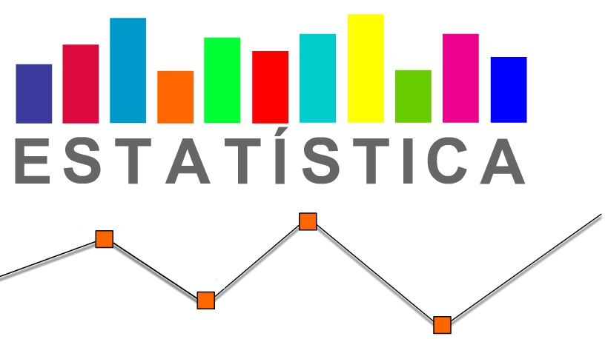

juliana.schivani
Profª Juliana Schivani
Calculadora
@ifrn.edu.br

Slide 2
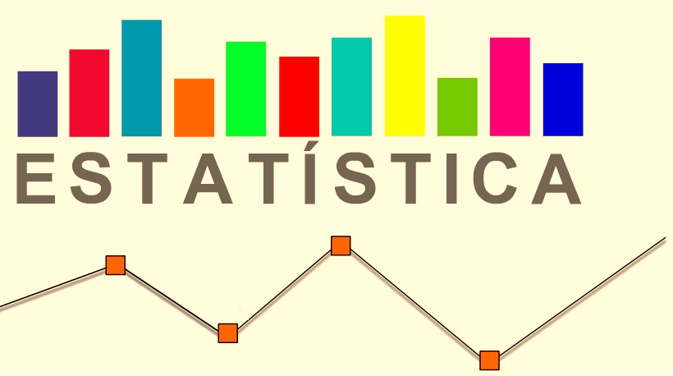
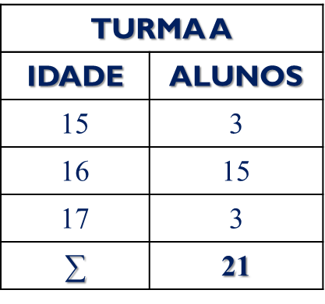
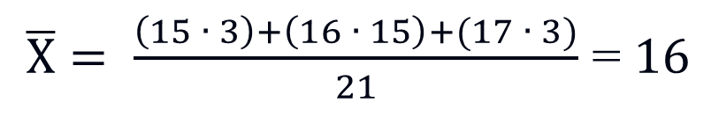
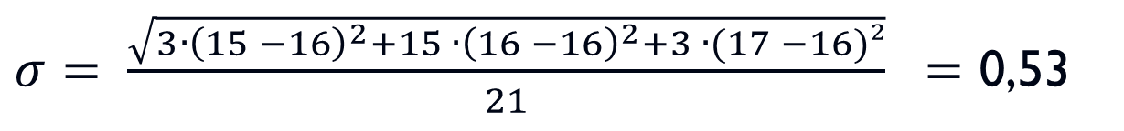
Encontrar a média e o desvio padrão da tabela abaixo:
Manualmente,
faríamos:
Profª Juliana Schivani
Calculadora

Slide 3
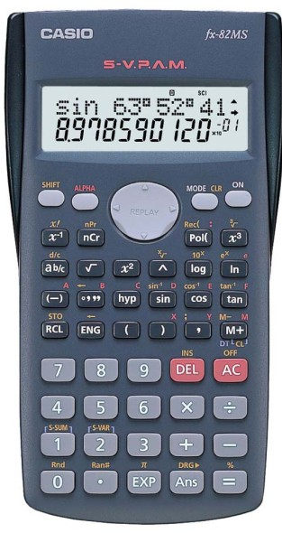
Usando a calculadora científica CASIO:
Encontrar a média e o desvio padrão da tabela abaixo:
Pressione MODE e depois a tecla numérica 2 para ativar o modo SD, isto é, o modo Estatístico.
Profª Juliana Schivani
Calculadora

Slide 4
Usando a calculadora científica CASIO:
Encontrar a média e o desvio padrão da tabela abaixo:
Cada vez que inserir um dado do Rol pressione DATA ou DT.
15 DT DT DT insere o 15 três vezes.
Se desejar colocar (15 · 3) então pressione 15 SHIFT ; 3 DT
Profª Juliana Schivani
Calculadora

Slide 5
Usando a calculadora científica CASIO:
Encontrar a média e o desvio padrão da tabela abaixo:
Caso você tenha inserido dados errados, para limpar o ROL inserido, pressione SHIFT, MODE, a tecla numérica 1 e =
Profª Juliana Schivani
Calculadora

Slide 6
Usando a calculadora científica CASIO:
Encontrar a média e o desvio padrão da tabela abaixo:
Após inserir todos os dados do ROL, pressione SHIFT e a tecla numérica 2 com a função
S-VAR
Pressione 1 = para calcular a média.
Profª Juliana Schivani
Calculadora

Slide 7
Usando a calculadora científica CASIO:
Encontrar a média e o desvio padrão da tabela abaixo:
Pressione 2 = para calcular o desvio padrão.
Profª Juliana Schivani
Calculadora

Slide 8
Usando a calculadora científica CASIO:
Encontrar a média e o desvio padrão da tabela abaixo:
Para desativar o modo estatístico, pressione MODE e a tecla numérica 1
Profª Juliana Schivani
Calculadora

Slide 9
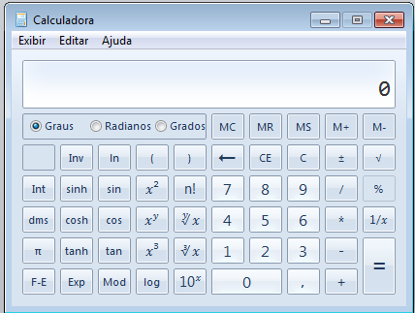
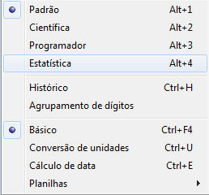
Usando a calculadora científica do Windows:
Encontrar a média e o desvio padrão da tabela abaixo:
Ativar o modo estatística em “Exibir”:
Profª Juliana Schivani
Calculadora

Slide 10
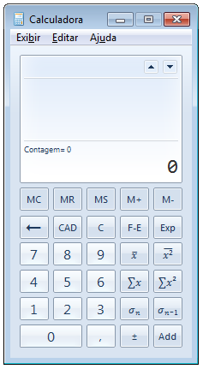
Usando a calculadora científica do Windows:
Encontrar a média e o desvio padrão da tabela abaixo:
Calcula a média aritmética
Profª Juliana Schivani
Calculadora

Slide 11
Usando a calculadora científica do Windows:
Encontrar a média e o desvio padrão da tabela abaixo:
Soma todos os dados do ROL
Profª Juliana Schivani
Calculadora

Slide 12
Usando a calculadora científica do Windows:
Encontrar a média e o desvio padrão da tabela abaixo:
Calcula o desvio padrão da distribuição
Profª Juliana Schivani
Calculadora

Slide 13
Usando a calculadora científica do Windows:
Encontrar a média e o desvio padrão da tabela abaixo:
Adiciona tantos dados quantos forem o se ROL.
Profª Juliana Schivani
Calculadora

Slide 14
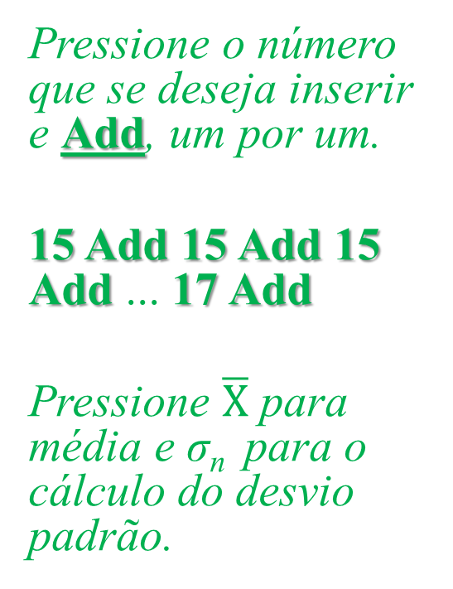
Usando a calculadora científica do Windows:
Encontrar a média e o desvio padrão da tabela abaixo:
Pressione o número que se deseja inserir e Add, um por um.
15 Add 15 Add 15 Add ... 17 Add
Pressione $\overline{X}$ para média e σ_{n} para o cálculo do desvio padrão.
Profª Juliana Schivani
Calculadora

Slide 15
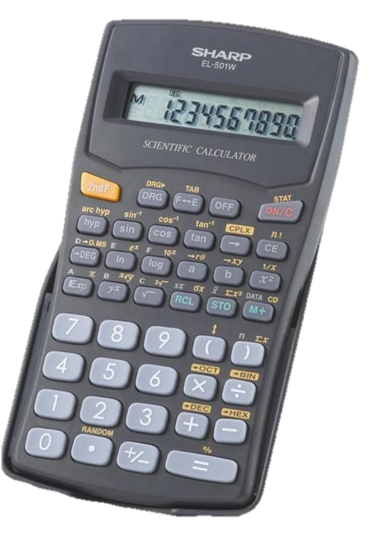
Usando a calculadora científica da Sharp:
Encontrar a média e o desvio padrão da tabela abaixo:
Profª Juliana Schivani
Calculadora

Slide 16
Usando a calculadora científica da Sharp:
Encontrar a média e o desvio padrão da tabela abaixo:
Para ativar o modo estatístico, pressione SHIFT e ON
Profª Juliana Schivani
Calculadora

Slide 17
Usando a calculadora científica da Sharp:
Encontrar a média e o desvio padrão da tabela abaixo:
Para inserir os dados no ROL, digite cada produto Xi · fi e pressione DATA
15 x 3 DATA 16 x 15 DATA 17 x 3 DATA
Profª Juliana Schivani
Calculadora

Slide 18
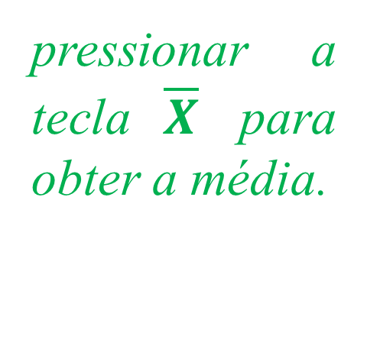
Usando a calculadora científica da Sharp:
Encontrar a média e o desvio padrão da tabela abaixo:
pressionar a tecla $\overline{X}$ para obter a média.
Profª Juliana Schivani
Calculadora

Slide 19
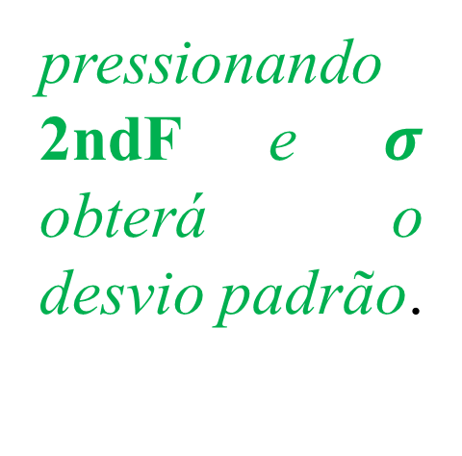
Usando a calculadora científica da Sharp:
Encontrar a média e o desvio padrão da tabela abaixo:
pressionando 2ndF e $σ$ obterá o desvio padrão.
Profª Juliana Schivani
Calculadora
Notes:
$σ$ significa desvio de uma amostra e S significa desvio de uma população

Slide 20
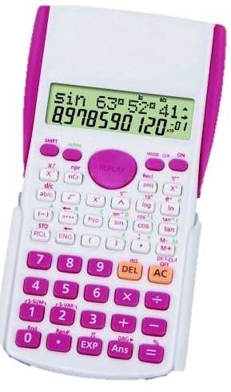
Usando calculadoras mais comuns:
Encontrar a média e o desvio padrão da tabela abaixo:
A função MODE deixa a calculadora no modo NORMAL (opção 1) ou no modo Estatístico (opção 2).
Profª Juliana Schivani
Calculadora

Slide 21
Usando calculadoras mais comuns:
Encontrar a média e o desvio padrão da tabela abaixo:
Para ativar o modo Estatística, pressione MODE e 2, aparecerá SD no visor.
Profª Juliana Schivani
Calculadora

Slide 22
Usando calculadoras mais comuns:
Encontrar a média e o desvio padrão da tabela abaixo:
Cada vez que inserir um dado do Rol pressione DATA ou DT.
15 DT DT DT insere o 15 três vezes.
Se desejar colocar (15 · 3) então pressione 15 SHIFT ; 3 DT
Profª Juliana Schivani
Calculadora

Slide 23
Usando calculadoras mais comuns:
Encontrar a média e o desvio padrão da tabela abaixo:
Após todos os dados inseridos, pressione SHIFT
A tecla 2 (S-VAR) dá a opção de cálculo da média (opção 1) e do desvio padrão (opção 2).
Profª Juliana Schivani
Calculadora

Slide 24
Usando calculadoras mais comuns:
Encontrar a média e o desvio padrão da tabela abaixo:
SHIFT 2 1 = calcula a média.
SHIFT 2 2 = calcula o desvio padrão.
Profª Juliana Schivani
Calculadora
Notes:
$σ$ significa desvio de uma amostra e S significa desvio de uma população

Slide 25
DICAS
Evite comprar calculadoras programáveis (que tem aquele botão redondo grande no meio). Elas são mais difíceis de manusear.
Opte por calculadoras científicas mais simples, sem programação, com as funções ativadas apenas pelo SHIFT.
Profª Juliana Schivani
Calculadora

Slide 26
MANUAIS
www.support.casio.com.br/pt/download/manuals/calc/fx-82MSetc_Po.pdf
http://instrucoes-pdf.com/dref/1287978
Profª Juliana Schivani
Calculadora

